Slide 1
Deze rekenopdracht kun je spelen in de klas. Lamineer de opdrachten en leg ze her en der op de tafels. Laat ze nu rondlopen en alle opdrachten oplossen. De leerlingen hebben een antwoordblad om in te vullen. TIP! Laat ze deze niet meenemen tijdens het lopen, zodat ze het ook echt alleen invullen op hun eigen tafel of plek. Na afloop samen nakijken.(antwoordblad aanwezig) Digitale tijd middag/avond digitale tijd nacht/ochtend Er zijn verschillende opdrachten: * de tijd analoog vroeger of later noteren. * een analoge klok maar de tijd digitaal noteren. * een digitaal horloge maar de tijd analoog noteren. * digitale tijd vroeger of later noteren.

Slide 2
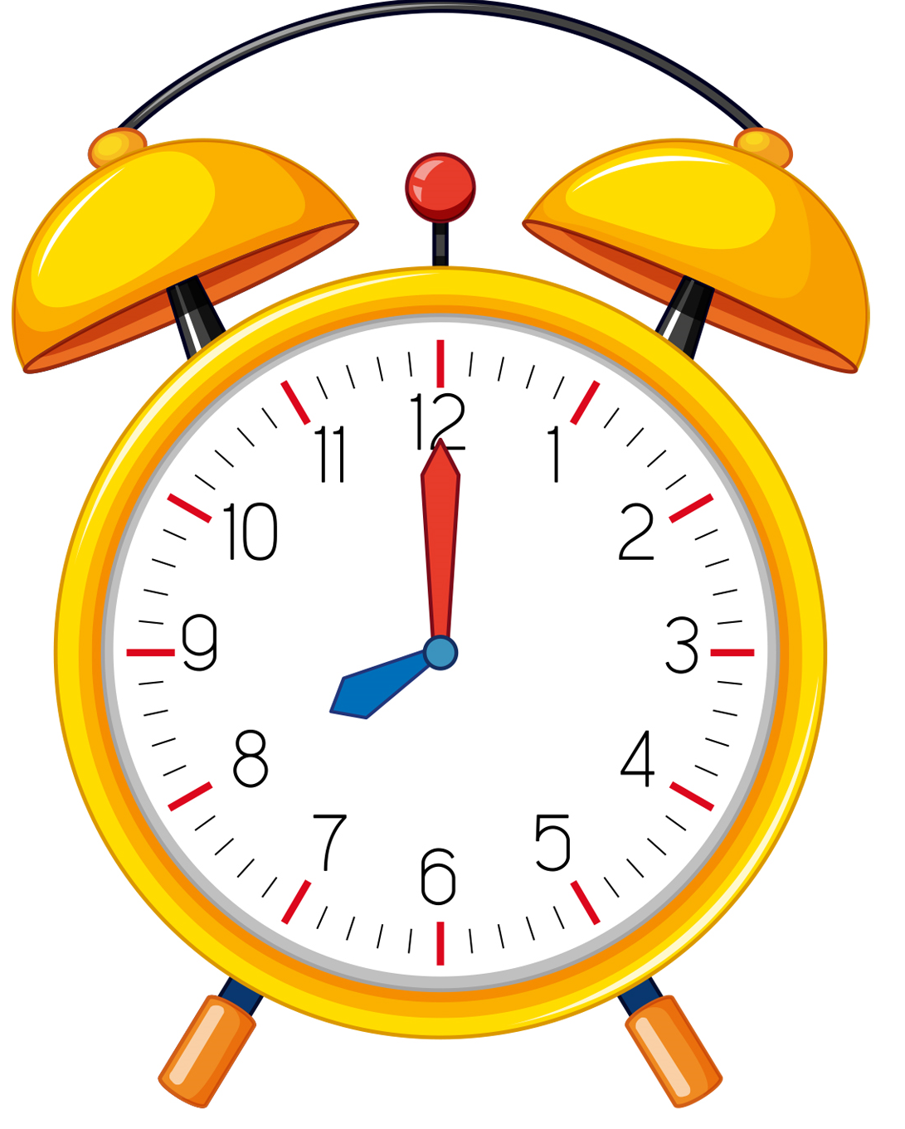
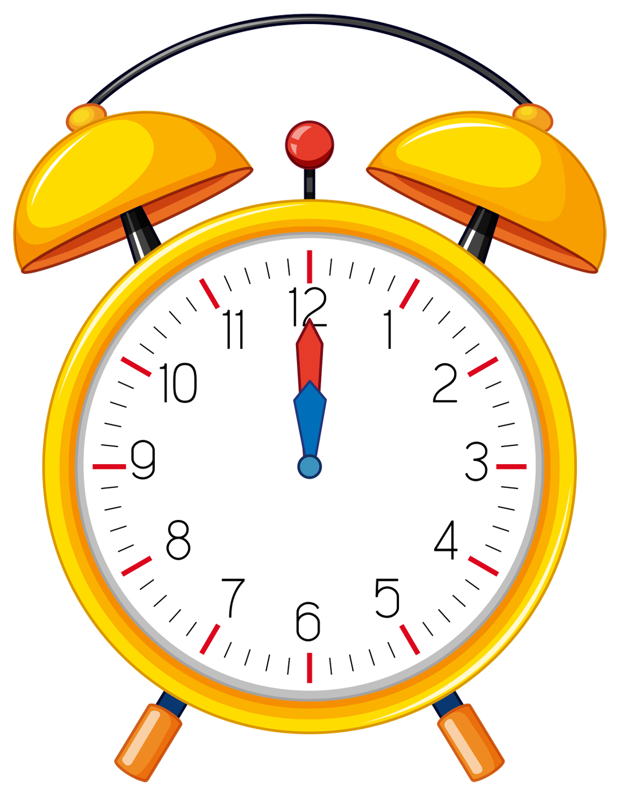
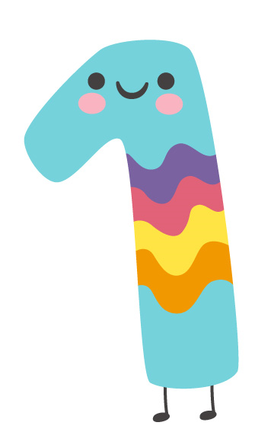
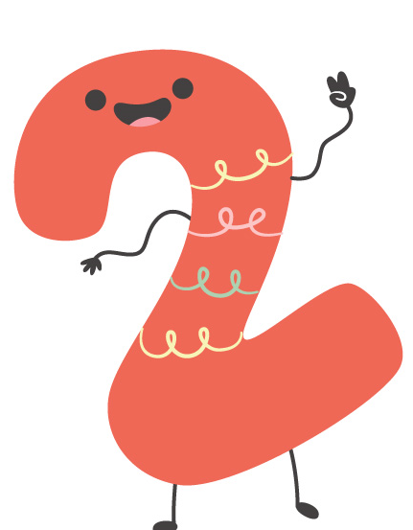
3 uur vroeger
4 uur vroeger

Slide 3
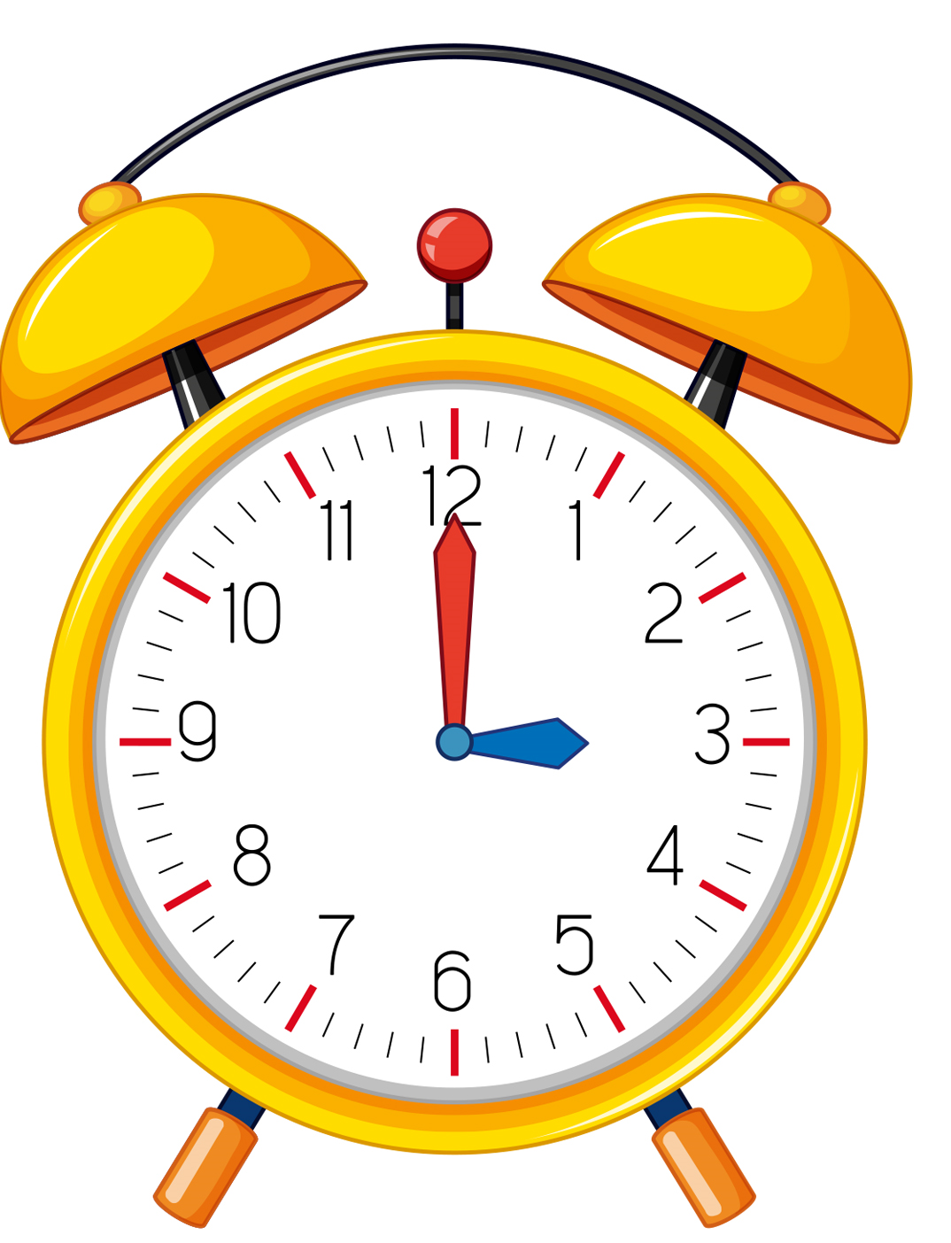
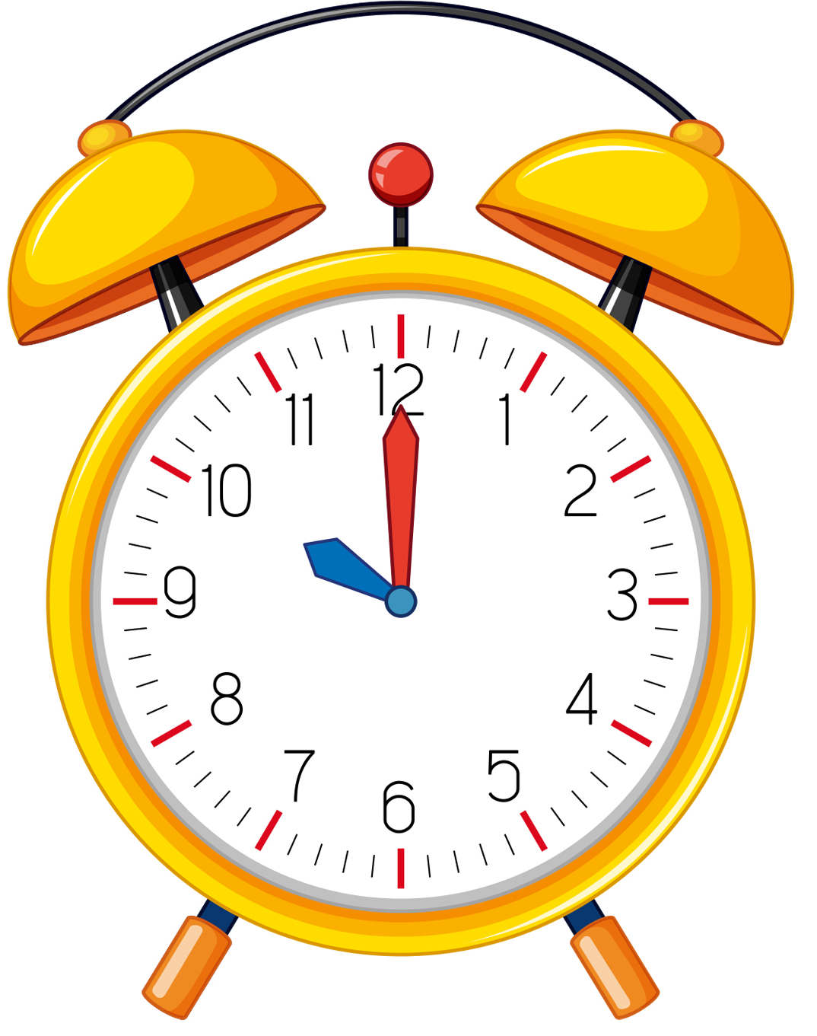
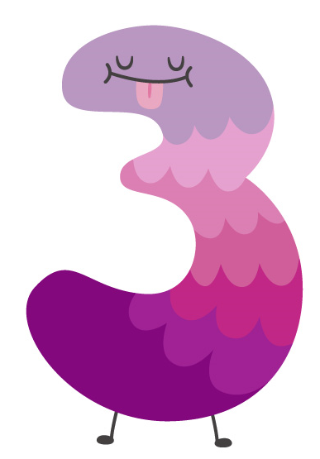
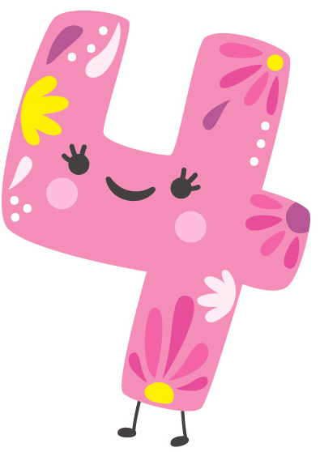
2 uur later
6 uur later

Slide 4
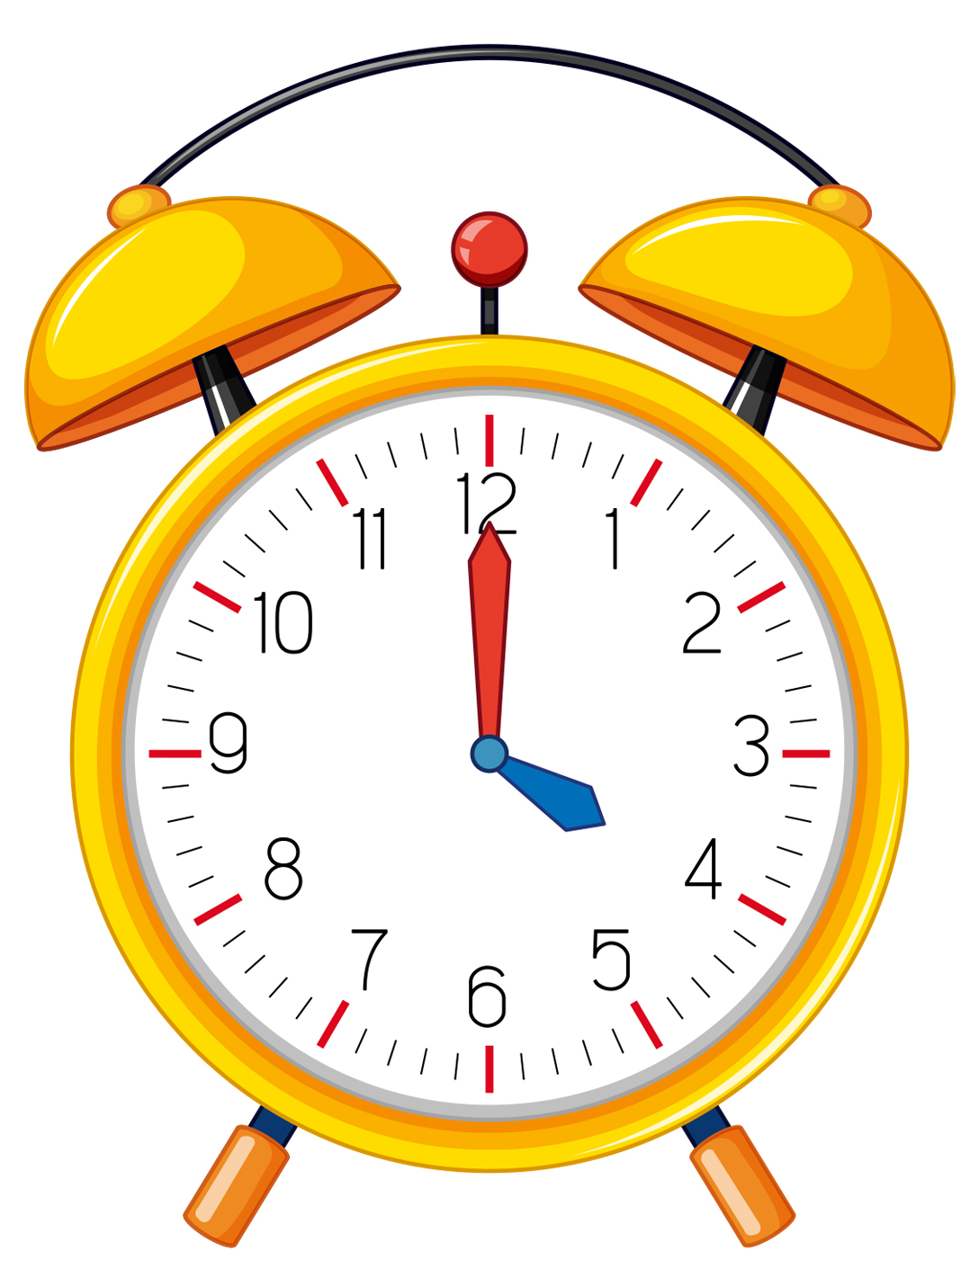
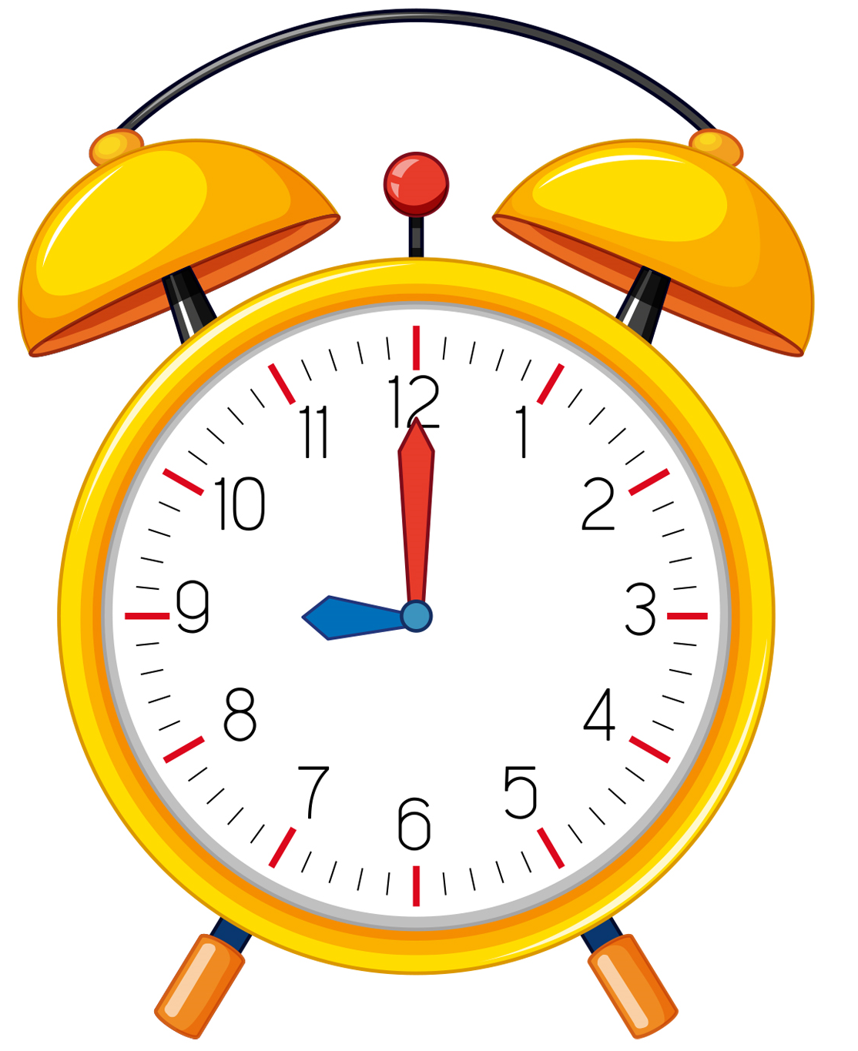
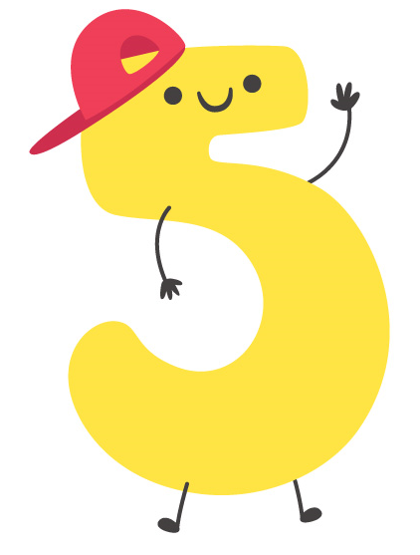
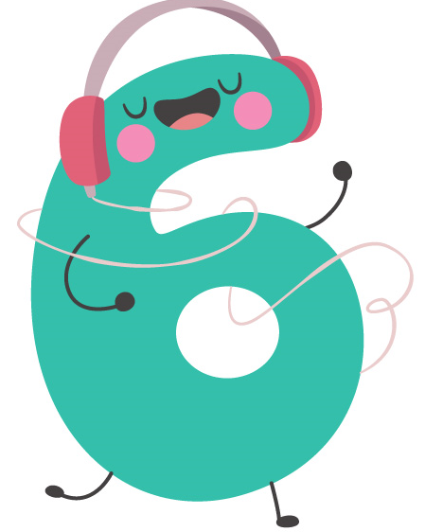
noteer digitale tijd
noteer digitale tijd

Slide 5
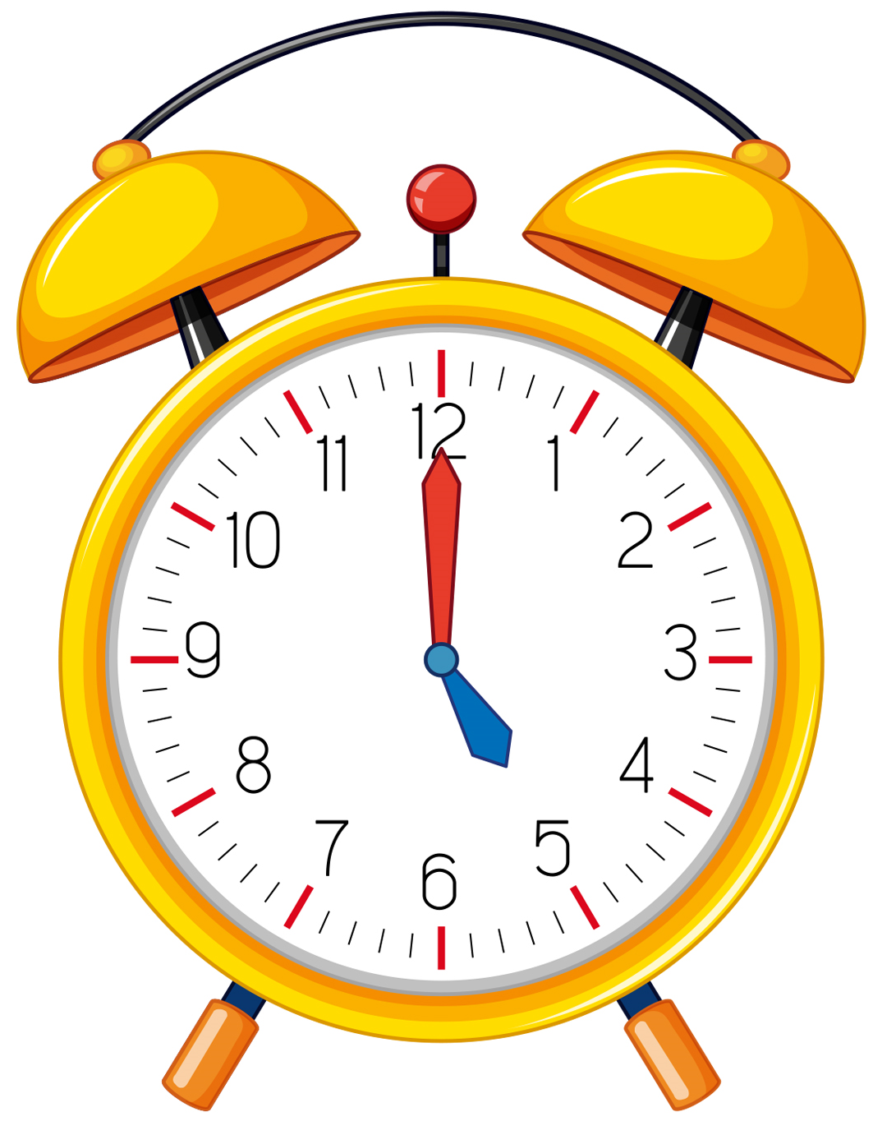
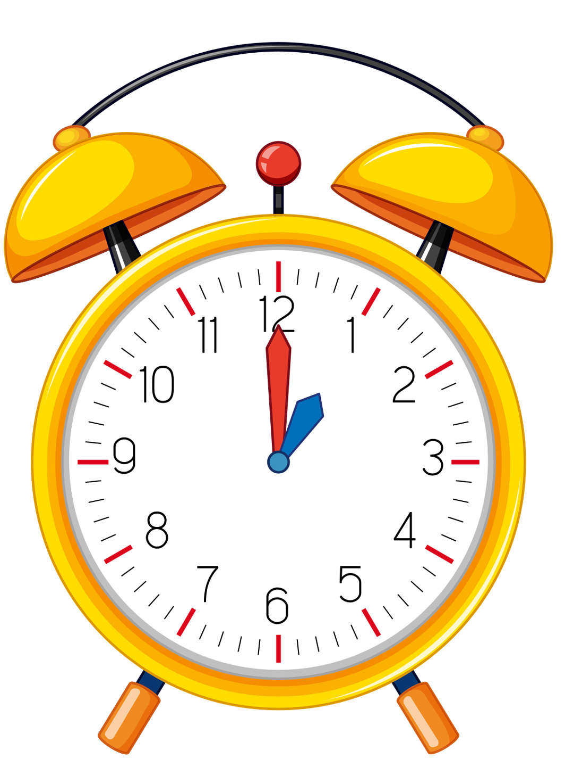
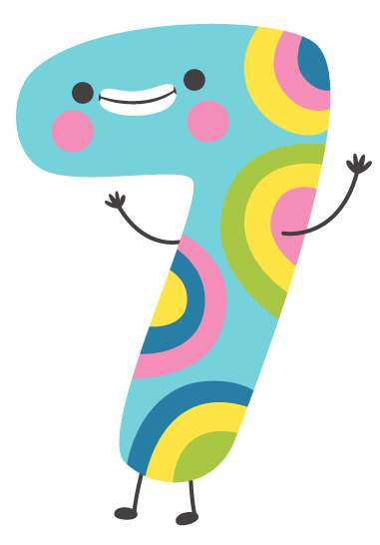
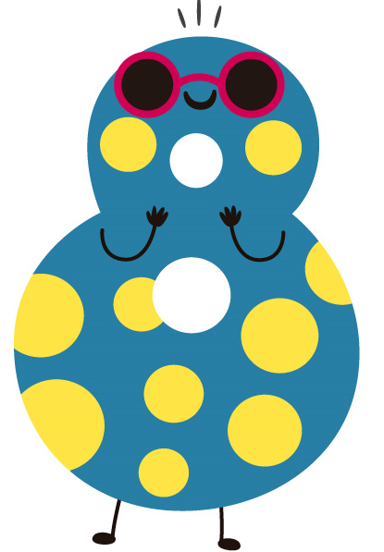
noteer digitale tijd
noteer digitale tijd

Slide 6
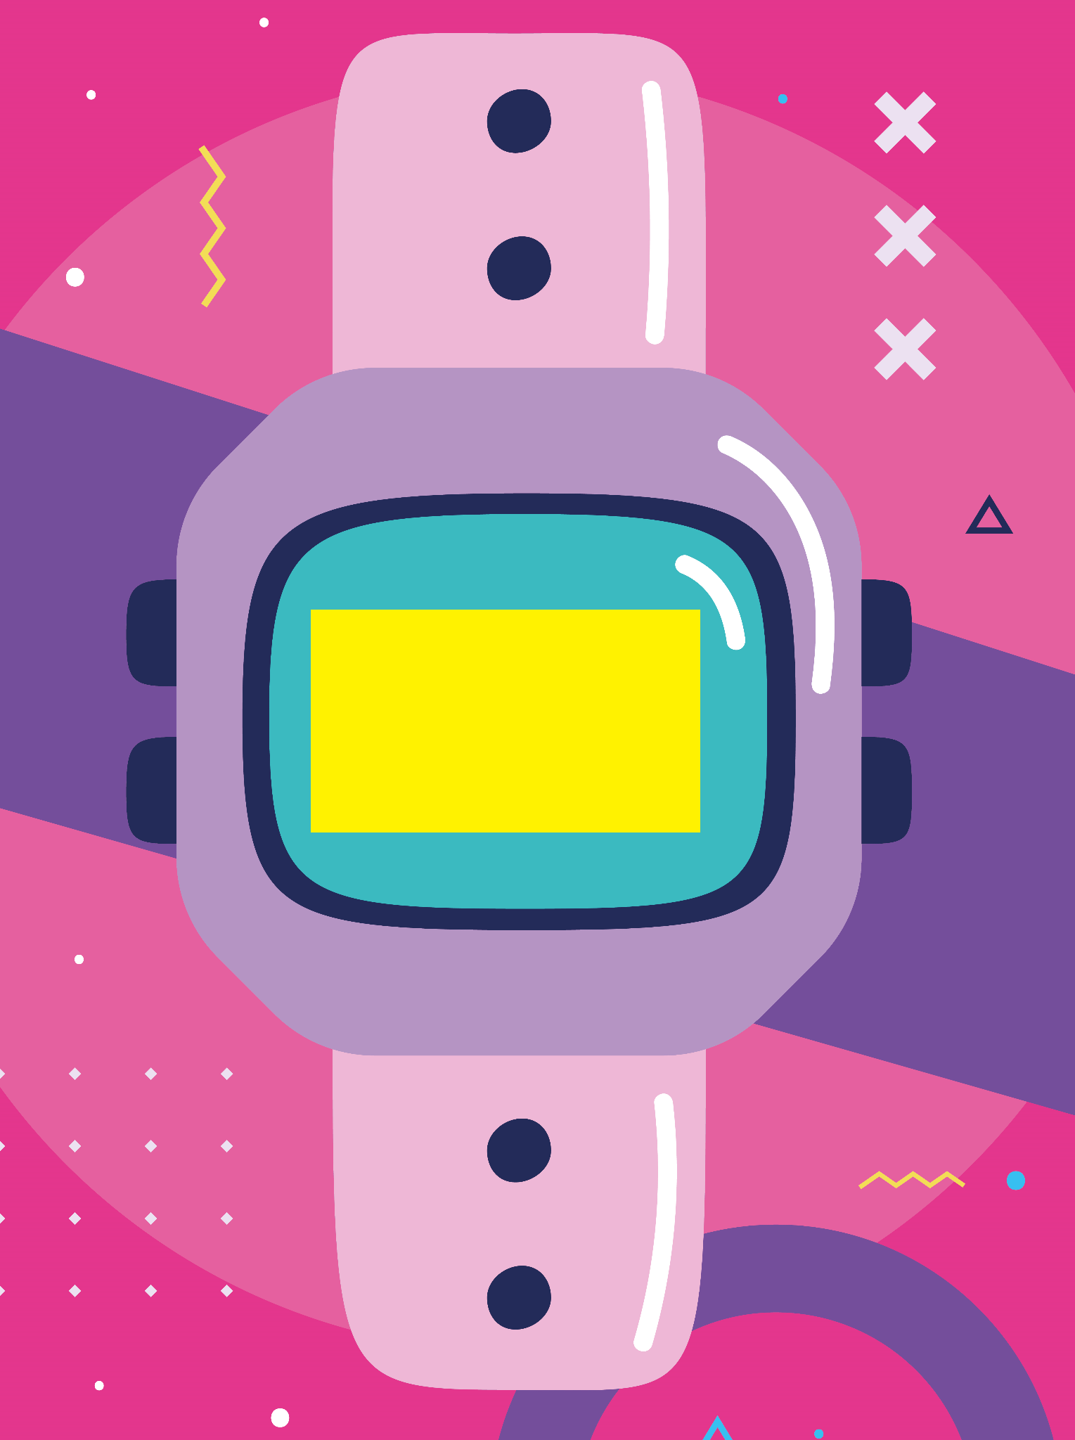
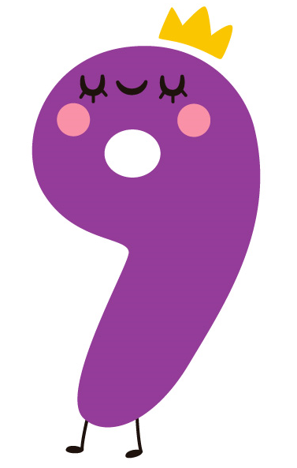
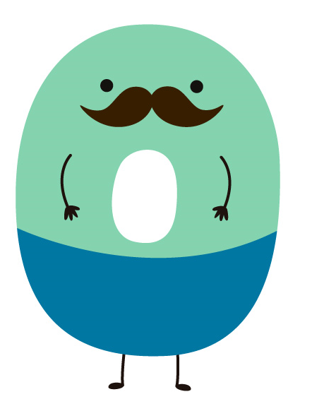
16.00
08.00
hoe laat is het?
hoe laat is het?

Slide 7
22.00
11.00
hoe laat is het?
hoe laat is het?

Slide 8
20.00
10.00
3 uur vroeger
5 uur later

Slide 9
13.00
00.00
3 uur vroeger
7 uur later

Slide 10
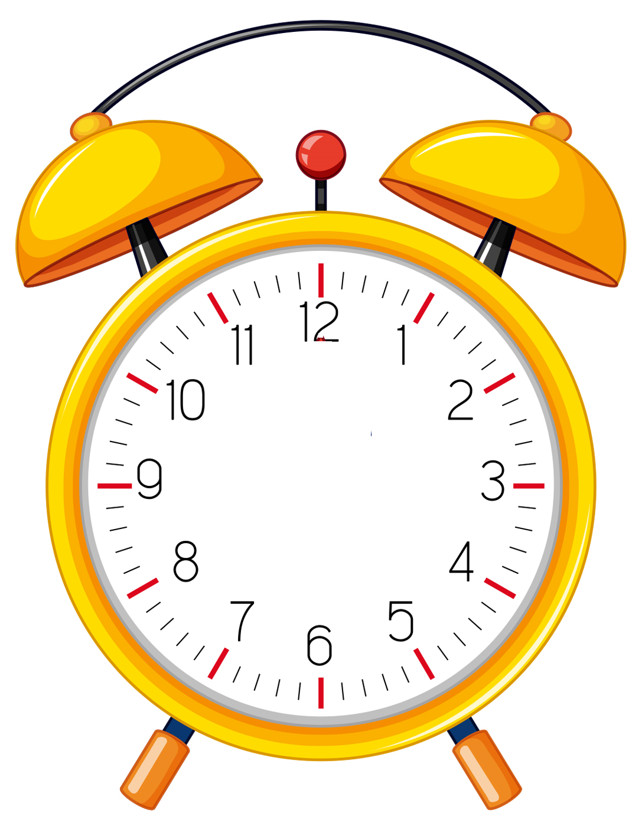

Slide 11
Antwoorden 1 = 5 uur 8 = 01.00 uur 15 = 10.00 uur ochtend 2 = 8 uur 9 = 4 uur middag 16 = 07.00 uur ochtend 3 = 5 uur 10 = 8 uur ochtend 4 = 4 uur 11 = 10 uur avond 5 = 16.00 uur 12 = 11 uur ochtend 6 = 09.00 uur 13 = 17.00 middag 7 = 05.00 uur 14 = 15.00 middag

